Slide 1

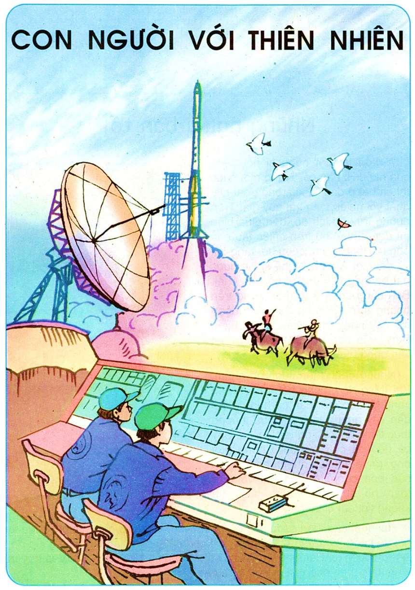

Chủ điểm:
Con người với thiên nhiên

Slide 2







TẬP ĐỌC
NHỮNG NGƯỜI BẠN TỐT

Slide 3



Bài văn gồm 4 đoạn:
Đoạn 1: Từ đầu ... trở về đất liền.
Đoạn 2: Nhưng những tên cướp … giam ông lại.
Đoạn 3: Hai hôm sau … cho A-ri-ôn.
Đoạn 4: Còn lại.

Slide 4

Từ khó đọc:
A-ri-ôn
Xi-xin
La Mã
boong tàu
say sưa
sửng sốt
truyền lệnh

Slide 5


Giải nghĩa từ:
boong tàu:
sàn lộ thiên trên tàu thủy.

Slide 6

Giải nghĩa từ:
giong buồm:
giương cao buồm để lên đường.

Slide 7

Giải nghĩa từ:
hành trình:
chuyến đi xa, dài ngày.

Slide 8

Giải nghĩa từ:
sửng sốt: ngạc nhiên cao độ

Slide 9
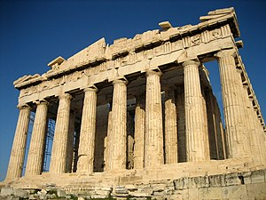
Giải nghĩa từ:
Hy Lạp cổ đại:
là một nền văn minh thuộc về
một thời kỳ lịch sử của Hy Lạp.

Slide 10
Thứ hai ngày 16 tháng 10 năm 2023
Tập đọc:
NHỮNG NGƯỜI BẠN TỐT
Luyện đọc:
Tìm hiểu bài:
Từ: A-ri-ôn,
Xi-xin,
boong tàu,
dong buồm,
sửng sốt,
truyền lệnh
Câu:
Có lẽ đó là đồng tiền được ra đời để ghi lại tình cảm yêu quý con người của loài cá heo thông minh.

Slide 11

z
TÌM HIỂU BÀI

Slide 12


z
TÌM HIỂU BÀI
Nhân vật A-ri-ôn trong truyện là ai?
Là một vị quan trong thần thoại Hy Lạp
Là một vị thần phụ trách âm nhạc được thần Dớt sai xuống trần gian phụ trách âm nhạc.
C. Là một nghệ sĩ của đất nước Hy Lạp cổ.
D. Là một người chuyên chăm sóc và thuần dưỡng cá heo
C. Là một nghệ sĩ của đất nước Hy Lạp cổ.

Slide 13
z
TÌM HIỂU BÀI
A-ri-ôn là nghệ sĩ nổi tiếng trong lĩnh vực nghệ thuật nào?
a. Hội họa
b. Văn học
c. Điêu khắc
d. Âm nhạc
d. Âm nhạc

Slide 14
z
TÌM HIỂU BÀI
Vì sao ông phải nhảy xuống biển?
Ông phải nhảy xuống biển vì khi đến thi ca hát ở đảo Xi-xin, ông được tặng nhiều vật quý giá, thuỷ thủ trên tàu nổi lòng tham, cướp hết tặng vật của ông và đòi giết ông.
Đoạn 1 cho ta biết điều gì?
Ý 1: A-ri-ôn bị bọn cướp hãm hại.
Notes:
* Tìm ý chính của đoạn 1:

Slide 15

z
TÌM HIỂU BÀI
Điều kì lạ gì đã xảy ra khi nghệ sĩ cất tiếng hát giã biệt cuộc đời?
Khi A-ri-ôn hát giã biệt cuộc đời, đàn cá heo đã bơi đến vây quanh tàu , say sưa thưởng thức tiếng hát của ông. Bầy cá heo đã cứu A-ri-ôn khi ông nhảy xuống biển và đưa ông trở về đất liền nhanh hơn cả tàu của bọn cướp.
Đoạn 2 cho ta biết điều gì?
Ý 2: A-ri-ôn được cá heo cứu và đưa trở về đất liền.

Slide 16


→ Tiếng đàn và tiếng hát của A-ri-ôn đã lay động được trái tim loài vật và giúp ông có thể sống sót trở về.

Slide 17
Khi bọn cướp quay trở lại đất liền, có chuyện gì đã xảy ra với chúng?
A. Bọn chúng ăn năn, hối lỗi, nhận tội với nhà vua vì đã giết chết A-ri-ôn. Nhà vua thương tình nên tha cho bọn chúng.
B. Bọn chúng báo cáo tình hình với nhà vua. Lúc này mới lộ ra, nhà vua chính là kẻ chủ mưu trong vụ này.
C. Chúng bịa chuyện A-ri-ôn ở lại đảo. Đúng lúc đó A-ri-ôn bước ra. Bọn chúng sửng sốt, vua liền truyền lệnh trị tội bọn chúng và thả tự do cho A-ri-ôn.
D. Bọn cướp lập mưu định giết luôn cả đức vua.
C. Chúng bịa chuyện A-ri-ôn ở lại đảo. Đúng lúc đó A-ri-ôn bước ra. Bọn chúng sửng sốt, vua liền truyền lệnh trị tội bọn chúng và thả tự do cho A-ri-ôn.

Slide 18
Đoạn 3 cho ta biết điều gì?
Ý 3: A-ri-ôn được minh oan.

Slide 19
Qua câu chuyện em thấy cá heo đáng yêu, đáng quý ở điểm nào?
1. Cá heo biết thưởng thức tiếng hát của nghệ sĩ A-ri-ôn.
2. Cá heo biết mời A-ri-ôn xuống cung điện của mình chơi.
3. Cá heo biết trân trọng tài năng của nghệ sĩ, mời A-ri-ôn xuống cung điện ca hát ngày đêm cho chúng.
4. Cá heo biết cứu giúp nghệ sĩ khi ông nhảy xuống biển.
5. Cá heo là bạn tốt của con người.
1. Cá heo biết thưởng thức tiếng hát của nghệ sĩ A-ri-ôn.
4. Cá heo biết cứu giúp nghệ sĩ khi ông nhảy xuống biển.
5. Cá heo là bạn tốt của con người.

Slide 20
Sau câu chuyện kì lạ A-ri-ôn được cá heo cứu sống đó, nhiều thành phố Hi Lạp và La Mã xuất hiện điều gì? Và vì sao họ lại làm vậy?
A. Xuất hiện một đài tưởng niệm có hình cá heo để ghi lại tình cảm yêu quý con người của loài cá thông minh.
B. Xuất hiện những đồng tiền khắc hình một con cá heo cõng người trên lưng để ghi lại tình cảm yêu quý con người của loài cá thông minh.
C. Xuất hiện một bài hát ca ngợi loài cá heo được thành phố La Mã và Hi Lạp phát vào mỗi sáng thứ hai để đời đời ghi nhớ và bảy tỏ tình cảm yêu quý của con người với loài cá heo thông minh.
D. Cả A và C đều đúng.
B. Xuất hiện những đồng tiền khắc hình một con cá heo cõng người trên lưng để ghi lại tình cảm yêu quý con người của loài cá thông minh.

Slide 21

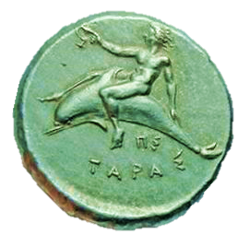
Đồng tiền cổ của Hi Lạp có khắc hình cá heo cõng người để mong phước lành khi đi biển.

Slide 22
z
TÌM HIỂU BÀI
Qua câu chuyện trên, em thấy cá heo
đáng yêu, đáng quý ở điểm nào?
Cá heo là con vật thông minh, tình nghĩa, chúng biết thưởng thức tiếng hát của nghệ sĩ, biết cứu giúp khi người gặp nạn.

Slide 23
4. Em có suy nghĩ gì về cách đối xử
của đám thủy thủ và của đàn cá heo?
Đám thủy thủ | Đàn cá heo
là người nhưng tham lam, độc ác, không có tình người. | là loài vật nhưng thông minh tốt bụng, biết cứu giúp người gặp nạn.

Slide 24
z
Bài văn nói về điều gì
Bài văn khen ngợi sự thông minh,
tình cảm gắn bó của cá heo với con người.

Slide 25
z
LUYỆN ĐỌC HAY

Slide 26
z
LUYỆN ĐỌC HAY
Toàn bài đọc với giọng kể sôi nổi, hồi hộp.
Đoạn 1: Đọc chậm 2 câu đầu, đọc nhanh dần những câu diễn tả tình huống nguy hiểm.
Đoạn 2: Giọng sảng khoái, thán phục cá heo.

Slide 27
z
LUYỆN ĐỌC HAY
Nhưng những tên cướp đã nhầm. Khi tiếng đàn, tiếng hát của A-ri-ôn vang lên, có một đàn cá heo đã bơi đến vây quanh tàu, say sưa thưởng thức tiếng hát của nghệ sĩ tài ba. Bầy cá heo đã cứu A-ri-ôn. Chúng đưa ông trở về đất liền nhanh hơn cả tàu của bọn cướp. A-ri-ôn tâu với vua toàn bộ sự việc nhưng nhà vua không tin, sai giam ông lại.

Slide 28

Chúng ta cần làm gì để
bảo vệ loài cá heo?

Slide 29
DẶN DÒ
Về nhà đọc lại bài.
Chuẩn bị bài sau: “Kì diệu rừng xanh”.

